Slide 1

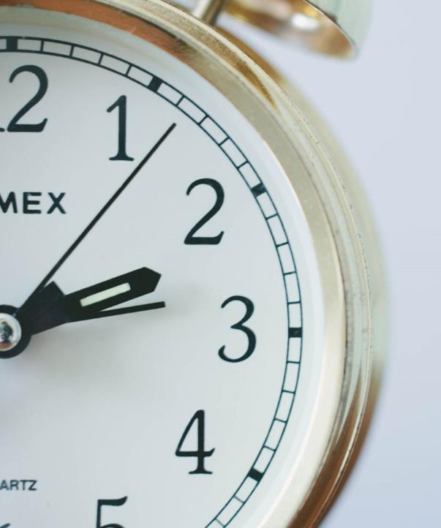








Eduquer aux médias, à l'information et développer l'esprit critique : quelles méthodes pour quelle efficacité ?
V. BAGNEUX - Enseignante-Chercheuse en Psychologie, LPCN UNICAEN M. THERAUD - Ingénieure d’études en Psychologie, LPCN UNICAEN D. CAROTI - Docteur en philosophie des sciences, chargé de mission EC Académie Aix-Marseille J. ADAM-TROIAN - Enseignant-Chercheur en Psychologie, Université de Keele (RU)
1
    Evaluation et mesure d'impact des projets d'éducation aux médias et à l'information
    Cité des sciences et de l'industrie - 13 octobre 2022
Notes:
Réseau CANOPE : Nicolas Bureau, Lucile Boucly, Antoine Gosse

Slide 2




L’EMI ET l’EC FACE À LA DÉSINFORMATION SCIENTIFIQUE
Dérégulation du marché de l’information (Bronner., 2018)
Prévalence des pensées conspirationnistes élevée
(Chapman, 2017 ; Ståhl & van Prooijen, 2018; Lantian, Bagneux et al., 2020).
Impact délétère sur les comportements de santé, pro-environnementaux ou prosociaux
(Gombin, 2013 ; Chapman, 2017 ; Ståhl & van Prooijen, 2018).
Eduquer à l’EC (Attali Bidar, Caroti, & Coutouly, 2019).
Sensibiliser à la méthode scientifique et aux processus psychologiques et biais associés, sous-jacents aux fausses croyances (Caroti, Adam Troian, Arciszewski, 2021)
Notes:
L’EMI et l’EC face à la désinformation notamment scientifique, ou fake news, est au cœur des politiques éducatives les plus récentes. La production et la diffusion d’outils pédagogiques se multiplient. En parallèle, l’offre de formations à destination des divers intervenants de l’éducation et de la culture ne cesse de grandir. Cependant l’évaluation de l’efficacité de ces dispositifs sur le développement de l’EC reste rare.
Face à la dérégulation du marché de l’information (Bronner, 2018), l’enjeu est d’endiguer la propagation de fake news et de fausses croyances. En effet, la littérature a mis en évidence le fait que 73% des français interrogés pensent avoir déjà été confrontés aux fake news et que 24 % ont déjà rediffusé une fausse information ne prenant consciente que trop tard du caractère erroné de cette dernière. De plus, une prévalence élevée de l’adhésion aux théories du complots a été mise en évidence (Gombin, 2013 ; Chapman, 2017 ; Ståhl & van Prooijen, 2018). L’enjeu de prévention face à ces fake news et fausses croyances et d’autant plus important que ces dernières ont un impact parfois délétère sur les comportements des individus.
Développer des dispositifs de sensibilisation à la méthode scientifique et d’éducation à l’esprit critique semble être une piste a envisager pour lutter contre les effets délétères de cette dérégulation du marche de l’information.
Un certain nombre de résultats présentés aujourd’hui visent justement à tester différents dispositifs pédagogiques spécifiques ayant pour objectif de développer l’EMI et l’EC de publics variés.

Slide 3
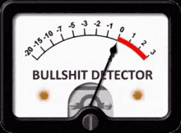
Contenu des formations à l’EMI et l’EC
  Développer l’esprit critique par l’improvisation théatrale, Mathieu Hainslein
  Atelier Médiaparks, journal collaborative et éducatif de 4ème
  Ensemble d'outils pour développer le regard critique des élèves, Sophie Mazet (Eduscol)
  Atelier Esprit critique au collège : repérer les arguments fallacieux, Céline Montet (article Cortecs)
  Livre Esprit critique : outils et méthodes pour le second degré (Canopé éditions)
  Programme d'éducation aux médias dès l'école primaire, Rose-Marie Farinella (interview France Inter)
  Jeu de plateau : Expédition Sagesse, EPhiSciences

Slide 4
Contenu des formations à l’EMI et l’EC
Biais cognitifs
Illusions perceptives
Pièges de la raison
Education aux médias et à l’information
Métacognition
Raisonnement logique
Rhétorique fallacieuse
Méthode scientifique
Fiabilité des sources
Exemples pseudo-scientifiques
Comment comparer des interventions et les méthodes d’éducation ?
Comment savoir lesquelles sont efficaces ?
A quel(s) type(s) de public(s) sont-elles destinées ?

Slide 5
But ultime ? Lutter contre la désinformation, réduire les croyances erronées et leurs effets
« la nécessaire éducation aux médias et à l'information (EMI) et le caractère impératif de former les élèves à la maîtrise, avec un esprit critique, de ces outils [numériques] qu'ils utilisent chaque jour dans leurs études et leurs loisirs et de permettre aux futurs citoyens de trouver leur place dans une société dont l'environnement technologique est amené à évoluer de plus en plus rapidement »
(Nobis, 2016)
Ou indice indirect…
1
Mesure de l’esprit critique
2
Intervention pédagogique
3
Mesure de l’esprit critique
Définition ?
Efficacité ?
Outils ?
Notes:
Au regard de cette importante utilisation des réseaux sociaux et d’internet pour s’informer et parce que les jeunes sont les plus grands utilisateurs, il devient nécessaire d’éduquer les jeunes populations aux médias et à l’information (EMI) au travers d’une pratique experte de l’esprit critique (EC)
Dans cette perspective, en psycho sociale, nous avons des outils et une démarche qui permet d’évaluer de façon scientifique l’efficacité des interventions visant le changement ou son accompagnement. C’est l’ingénierie psychosociale.
Appliquée au domaine qui nous intéresse ici, cela consiste dans un premier temps à identifier et mesurer le construit qui nous intéresse: ici on pourrait dire le niveau d’EC (donc ça implique de se poser la question de savoir ce qu’est l’EC ? Donc sa definition mais aussi d’avoir des outils qui permettent de le mesurer. Et ici, on va avoir notre premier problème, puisque nous n’avons pas à ce jour d’outil francophone validé pour mesurer l’EC). Une fois qu’on a la prévalence du construit, on met en place une intervention – ici, un cours, un visionnage de video d’hygiène mentale, tout ce que vous voulez – dans des groupes d’individus différents avec un groupe contrôle pour mesurer l’évolution spontanée de l’EC. Et enfin dernière étape, mesure à nouveau du construit. Si l’intervention est efficace, alors un changement positif doit s’observer, pas uniquement sur du court terme, mais aussi à plus long terme.
Ça c’est la démarche idéale générale qu’on pourrait mettre en place. Mais à ce jour, il n’y a pas de protocole publié qui relève de cette démarche. Mais il y a des travaux qui s’en rapprochent et donc on peut avancer un peu sur la question de l’impact des interventions menées sur le développement de l’EC

Slide 6
Définitions de l’esprit critique
Variées et multi-facettes (e.g., Ennis, 1996; Fisher & Scriven, 1997; Paul 1992)
Habileté ou capacité à
penser de façon
critique
Attitude ou habitude
de pensées
Compétences
Dispositions
  Analyse d’argument (Ennis, 1985; Facione, 1990; Halpern, 1998; Paul, 1992)
  Faire inférences (Ennis, 1985; Facione, 1990; Paul, 1992; Willingham, 2007)
  → Raisonnements inductif + déductif
  Juger ou évaluer (Case, 2005; Ennis, 1985; Facione, 1990; Lipman, 1988; Tindal & Nolet, 1995)
  Prendre décisions ou résoudre un problème (Ennis, 1985; Halpern, 1998; Willingham, 2007)
  Ouverture d’esprit
  Impartialité
  Curiosité
  Flexibilité
  Propension à chercher des raisons
  Désir d’être bien informé
  Respect et recherche de points de vue alternatifs
1
Notes:
Component skills (ability to think critically) of analyzing arguments, making inferences using inductive or deductive reasoning, judging or evaluating, and making decisions or solving problems (raisonner verbalement, especially in relation to concepts of likelihood and uncertainty (Halpern, 1998).
general- and domain-specific aspects of critical thinking
Background knowledge is a necessary but not a sufficient condition for enabling critical thought within a given subject. Bailin et al. (1999) argue that domain-specific knowledge is indispensable to critical thinking because the kinds of explanations, evaluations, and evidence that are most highly valued vary from one domain to another
Willingham (2007) argues that it is easier to learn to think critically within a given domain than it is to learn to think critically in a generic sense. Similarly, Bailin (2002) argues that domain-specific knowledge is necessary for critical thinking because what constitutes valid evidence, arguments, and standards tends to vary across domains
Critical thinking involves both cognitive skills and dispositions ((Facione, 1990) = attitudes or habits of mind; Facione (2000) defines critical thinking dispositions as “consistent internal motivations to act toward or respond to persons, events, or circumstances in habitual, yet potentially malleable ways” (p. 64). that include open- and fair-mindedness, inquisitiveness, flexibility, a propensity to seek reason, a desire to be well-informed, and a respect for and willingness to entertain diverse viewpoints
Philosophie
in the American Philosophical Association’s consensus portrait of the ideal critical thinker as someone who is inquisitive in nature, open-minded, flexible, fair-minded, has a desire to be well-informed, understands diverse viewpoints, and is willing to both suspend judgment and to consider other perspectives (Facione, 1990).
Psycho Cognitive
types d’actions ou cpts que les penseurs critiques peuvent faire = liste de compétences ou procedures mises en oeuvre (Lewis & Smith, 1993) = mais la somme est différente de l’ensemble
Education
Bloom’s taxonomy is hierarchical, with “comprehension” at the bottom and “evaluation” at the top. The three highest levels (analysis, synthesis, and evaluation) are frequently said to represent critical thinking (Kennedy et al., 1991) = peu opérationnel

Slide 7
Définitions de l’esprit critique
L’esprit critique = la capacité à calibrer sa confiance
Ensemble de capacités permettant d’évaluer la qualité épistémique des informations disponibles en vue d’une prise de décision et de calibrer correctement sa confiance en ces informations selon les résultats de l’évaluation¹
Contenu d’une information
Source/support de l’information
Capacités de métacognition épistémique
¹ Pasquinelli, Farina, Bedel, & Casati (2020). Définir et éduquer l’esprit critique : Rapport Projet Éducation à l’esprit critique (ANR-18-CE28-0018
Notes:
Les critères portant le contenu d’une information qui s’organisent entre 1) l’évaluation de l'argumentation, ( tels que la logique formelle, la pertinence de la preuve, la plausibilité ; et 2) l’ évaluation des preuves (issues de l’observation, l’expérimentation, voire de la méthode scientifique), tels que l’accumulation d’observations, la rigueur du raisonnement scientifique et le consensus scientifique.
Les critères d’évaluation épistémique de la source/support de l’information, qui renvoient à la fois - et de façon exhaustive - à l’évaluation de l’expertise de la source, son objectivité et sa bienveillance pour juger de sa fiabilité.
Enfin, les capacités de métacognition épistémique de l’individu lui permettent en complément de déterminer son niveau d’auto-efficacité perçue par rapport à la tâche, son niveau d’humilité et de vigilance, d’estimer son propre état d’esprit du moment pouvant affecter la qualité de son jugement tout comme la prise de conscience du contexte social de la situation.

Slide 8
L’eC comme rempart contre Les fausses croyances
Traitement de l’information
Fausses croyances
Conséquences individuelles (santé, qualité de vie…) et sociales (vote, …)
Médecines alternatives
Moins d’utilisation de traitements avérés efficaces (Utinans & Ancane, 2014)
Moins susceptibles de vacciner leurs enfants (Jones et al., 2010)
Notes:
Dans la littérature, on a montré que le manque de culture et de connaissance scientifique était associé à des croyances paranormales et pseudo-scientifiques accrues (McLeish, 1984).
Il y a des profils psychologiques qui ont aussi été identifiés comme plus propices à conduire à des croyances erronées (pensée magique).
Mais au-delà de ces facteurs personnologiques relevant de notre conception du monde, on peut se demander si un simple cours sur la science et la méthode scientifique peut réduire ces croyances erronées ?

Slide 9
L’eC comme rempart contre Les fausses croyances
Traitement de l’information
Fausses croyances
Conséquences individuelles (santé, qualité de vie…) et sociales (vote, …)
Plus susceptibles d’exprimer des attitudes racistes (Baer 2013) et violence politique (Bilewisc et al, 2013)
Théories du complot
Pratique pauvre en santé
(Ford et al., 2013)
Notes:
Dans la littérature, on a montré que le manque de culture et de connaissance scientifique était associé à des croyances paranormales et pseudo-scientifiques accrues (McLeish, 1984).
Il y a des profils psychologiques qui ont aussi été identifiés comme plus propices à conduire à des croyances erronées (pensée magique).
Mais au-delà de ces facteurs personnologiques relevant de notre conception du monde, on peut se demander si un simple cours sur la science et la méthode scientifique peut réduire ces croyances erronées ?

Slide 10
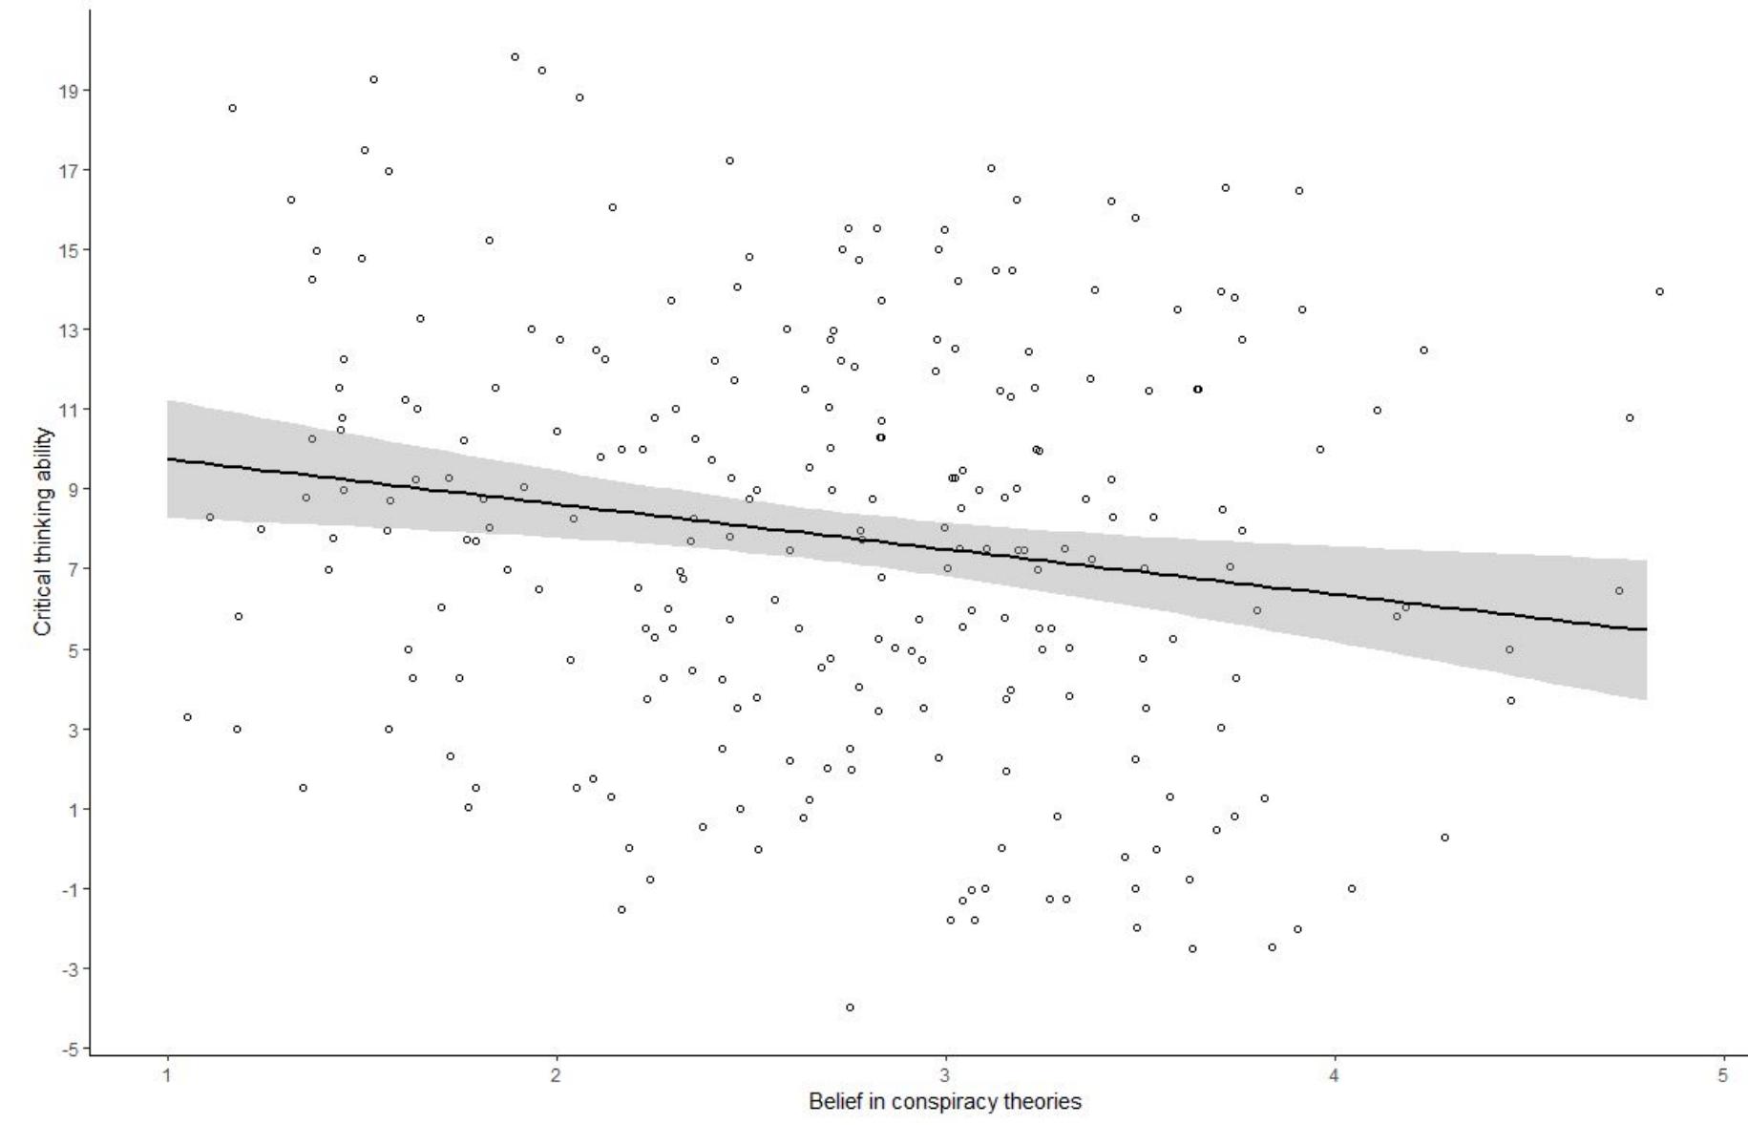
Lien entre ADHésion aux théories du complot et EC
Mesure des croyances aux théories du complot:
Conspiracist Beliefs scale (Brotherton, French, & Pickering, 2013, VF; Lantian et al., 2016, α = .86)
Ex: « Des technologies permettant le contrôle de la pensée sont utilisées sur les gens à leur insu. »
r (250) = -.18, p = .005
95% CI = [-.05, -.29]
Capacité d’esprit critique
Mesure de la capacité d’esprit critique : Le test d’Ennis-Weir (1985)
Essai argumentatif sur situation de vie quotidienne (traduit en français)
Croyances en les théories du complot
Lantian, Bagneux, Delouvée, & Gauvrit (2021)
Notes:
Des travaux récents montrent du reste que le fait d’avoir un esprit « analytique » est corrélé négativement avec l’adhésion aux théories du complot Swami, V., Voracek, M., Stieger, S., Tran, U. S., & Furnham, A. (2014).
De même, le niveau de capacité cognitive («intelligence »), qui est mesuré en grande partie à partir de tâches de raisonnement logiques, est associé à une moindre vulnérabilité par rapport aux « fake news » De Keermsaker, J. et Roets, A. (2017).
Plus directement, il existe un lien négatif signitifcatif entre perf d’EC et niveau d’adhésion aux TC (Lantian et al., 2021)
Mesure des croyances aux théories du complot, GCB (Conspiracist Beliefs scale, Brotherton, French, & Pickering, 2013, VF; Lantian et al., 2016, α = .86), « Des technologies permettant le contrôle de la pensée sont utilisées sur les gens à leur insu. »

Slide 11
l’ec comme rempart contre Les fausses croyances
Traitement de l’information
Fausses croyances
Conséquences individuelles (santé, qualité de vie…) et sociales (vote, …)
Manque de culture scientifique
(McLeish, 1984)
?
Enseignement sur la science et la méthode scientifique
« L’attitude d’esprit que requiert le bon fonctionnement d’une démocratie est l’exact analogue dans la vie pratique de ce qu’est l’attitude scientifique dans la vie intellectuelle » Russell (1937)
EMI et EC ?
Notes:
Dans la littérature, on a montré que le manque de culture et de connaissance scientifique était associé à des croyances paranormales et pseudo-scientifiques accrues (McLeish, 1984).
Il y a des profils psychologiques qui ont aussi été identifiés comme plus propices à conduire à des croyances erronées (pensée magique).
Mais au-delà de ces facteurs personnologiques relevant de notre conception du monde, on peut se demander si un simple cours sur la science et la méthode scientifique peut réduire ces croyances erronées ?

Slide 12
Intuitions pédagogiques pour l’EMI et le développement de l’EC
Sensibiliser aux biais cognitifs permettrait d’en annuler leurs effets (adhésion croyances non fondées et comportements associés)
Expérimenter ses propres biais cognitifs (perceptifs) et de raisonnement permet de les réduire
L’enseignement de la méthode scientifique et ses principes permettrait de développer l’EC (et réduire les fausses croyances)
Le recours aux exemples pseudo-scientifiques est nécessaire
Peu ou pas de preuves
empiriques !

Slide 13
Qu’est-ce qui est efficace ?
→ 2 pistes explorées
Formation à la méthode scientifique (McLeish, 1984; Wilson, 2018) et identifier exemples pseudo-scientifiques réduit les fausses croyances (Caroti et al., 2022; Schmaltz & Lilenfeld, 2014; Swire & Ecker, 2018)
Développer une pensée analytique prévient l’adhésion aux fausses croyances (ex: TC)
(Adam-Troian et al., 2019; Ståhl & van Prooijen, 2018; Swami et al., 2014; van der Wal et al., 2018; van Prooijen, 2017; Wagner-Egger et al., 2018)
Double aveugle
Groupe contrôle
Randomisation des participants

Slide 14
ÉTUDES IMPACT : Méthode
Mesures pré-interventions
Formations/ateliers
Mesures post-interventions
Dispositifs évalués :
Formations “EC, sciences et société” et “EC pour lutter contre la désinformation” (Académie Aix-Marseille)
Webinaire Canopé “EC et démarche scientifique”
Variables psychologiques
(mentalité conspirationnistes, humilité intellectuelle, fausses croyances, neuromythes, intentions comportementales, dispositions critiques, etc. ...)
Variables psychologiques et comportementales
ENSEIGNANTS
immédiates
à long terme (4 à 6 mois après la formation)
Variables comportementales (comportements passés vis-à-vis de l’EC, son enseignement et de la formation à l’EC)
Ateliers EC (Grenoble)
Ateliers EC et EMI (médiathèque d’Aubagne)
ÉLEVES
Variables socio-démographiques

Slide 15
Etude 1 - PREVALENCE des CROYANCES CHEZ les ENSEIGNANTS
PARTICIPANTS - Formations “EC, sciences et société” et “EC pour lutter contre la désinformation” (Académie Aix-Marseille)
100 enseignants et personnels d’encadrement de 31 à 65 ans (M_{age}= 46.4, ET= 6.83), en poste depuis en moyenne 20 ans (ET = 6.67 ; min = 2 ; max = 40) et pour la quasi-totalité titulaire de leur poste (1% contractuels).

Slide 16
Etude 1 - RESULTATS prévalence des croyances
Exemple item : L’astrologie constitue un moyen de prédire l’avenir.
Bouvet, R., Djeriouat, H., Goutaudier, N., Py, J., & Chabrol, H. (2014).
Notes:
Les enseignant.e.s de l’échantillon présente un faible niveau d’adhésion aux croyances paranormales et ceci peu importe le genre (hommes 1.64 points et femmes 1.59 points) . Les hommes présentent cependant un niveau d’adhésion à ce type de croyances plus élevé que les femmes, mais cela peut-être dû au nombre d’hommes moins important dans notre échantillon. Concernant les différentes catégories de croyances, les hommes et les femmes présentent peu de différences pour les catégories suivantes : CRT (Mhomme = 1.98 ; SDhomme=1.76 ; Mfemme = 1.89 ; SDfemme =1.4 ), psychokinésie (Mhomme = 1.35 ; SDhomme= ; Mfemme=1.64 ; SDfemme= ) superstition (Mhomme = 1.02 SDhomme =0.1 ; Mfemme= 1.12 ; SDfemme = 0.42).
Les hommes de notre échantillon semblent adhérer davantage aux croyances en lien avec la spiritualité (Mhomme= 2.35 ; SDhomme= 2.19 ; Mfemme = 1.94 ; SDfemme= 1.64), la sorcellerie (Mhomme= 1.72 ; SDhomme= 1.75 ; Mfemme=1.44 ; SDfemme= 0.88), les FVE (Mhomme= 1.65;SD=1.24 ; Mfemme= 1.38 ; SDfemme= 0.79). Au contraire, les femmes semblent plus sensibles aux croyances en lien avec la précognition que les hommes (Mfemme= 1.61 ; SDfemme= 0.98 ; Mhomme=1.44 ; SDhomme=0.89). Cependant ces différences restent très faibles et aucune conclusion ne peut être tirée aux vues de la disproportionnalité de notre échantillon.

Slide 17
Etude 1 - RESULTATS prévalence des croyances
Notes:
Le niveau d’adhésion aux croyances paranormales est très faible et ceci peu importe le type d’établissement dans lequel enseigne l’échantillon (Mcollège= 1.58 ; SDcollège= 1.58 ; Mlycée = 1.64 ; SDlycée= 0.8).
Concernant les différentes catégories de croyances paranormales, il ne semble pas y avoir de différences importantes en fonction du type d’établissement.
Les croyances obtenant le niveau d’adhésion le plus élevé sont celles en lien avec la spiritualité (Mcollège 1.99 ; SDcollège= 1.76 ; Mlycée=2.15 ; SDlycée=1.9).

Slide 18
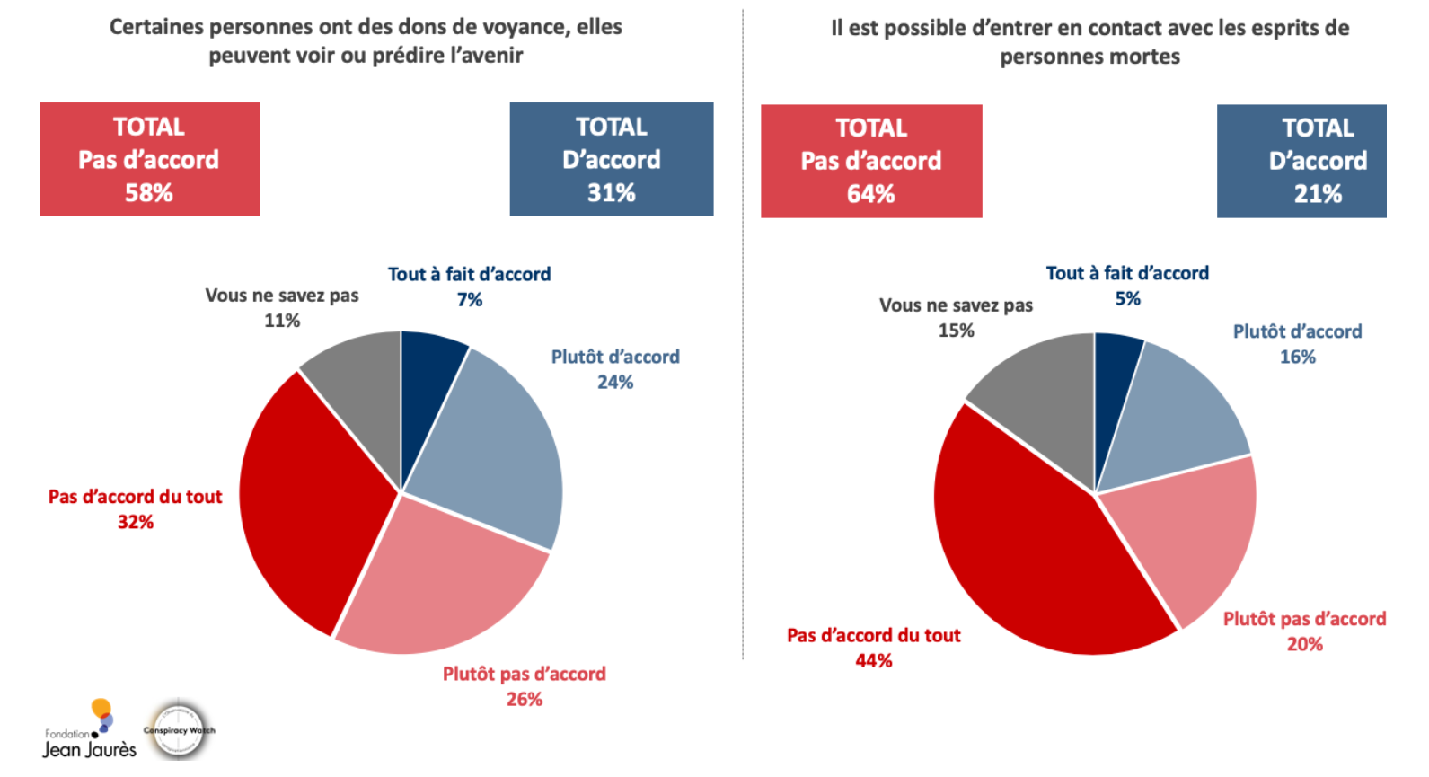
croyances auxquelles les individus adhérent
Rapport Conspiracy watch 2017-2018
Notes:
Le complotisme est corrélé à la croyance dans les perceptions extralucides
L’enquête de décembre 2017 montrait que l’adhésion au conspirationnisme était corrélée à une adhésion plus grande au créationnisme ainsi qu’à l’astrologie (mesurée par un indicateur de fréquence de consultation de l’horoscope). Dans la présente enquête, nous avons souhaité compléter ces investigations en cherchant à savoir s’il existe une corrélation similaire entre le conspirationnisme et la croyance dans les perceptions extralucides.
31% des Français approuvent ainsi l’idée que « certaines personnes ont des dons de voyance ». Ceux qui la rejettent (58%) sont sous-représentés chez ceux qui adhèrent à cinq ou six théories du complot (47%) et chez ceux qui adhèrent à sept théories du complot ou plus (41%).

Slide 19
Etude 1 - RESULTATS prévalence des croyances
Exemple item : L’atterrissage d’Apollo sur la lune ne s’est jamais passé et a été monté dans un studio de film d’Hollywood.
(Swami, Chamorro-Premuzic, & Furnham, 2010)
Notes:
Les enseignantes de l’échantillon présentent un niveau d’adhésion aux croyances conspirtionnistes légèrement plus élevé que les hommes (Mfemme = 2.13 ; Sdfemme= 0.99 ; Mhomme = 2 ; Sdhomme= 0.74). Les enseignants de l’échantillon ont un faible taux d’adhésion aux croyances conspirationnistes et ceci peu importe le type d’établissement (Mcollège=2.17 ; SDcollège= 1.11 ; Mlycée= 2.1 ; SDlycée=0.94).
Le taux d’adhésion aux croyances conspirationnistes de l’échantillon reste très faible et ceci peu importe le genre et le type d’établissement.

Slide 20
Etude 1 - RESULTATS prévalence des croyances
Exemple item : Des événements qui, en apparence, ne semblent pas avoir de lien sont souvent le résultat d’activités secrètes
(Bruder, Haffke, Neave, Nouripanah, & Imhoff, 2013)
Notes:
En termes d’attitudes vis-à-vis de la mentalité conspirationnistes, l’échantillon présente un niveau d’adhésion assez faible avec peu de différence en fonction du type d’établissement (Mcollège= 4.08 ; SDcollège= 2.14 ; Mlycée = 4.04 ; SDlycée= 2.1)

Slide 21
croyances auxquelles les individus adhérent
Rapport Conspiracy watch 2017-2018

Slide 22
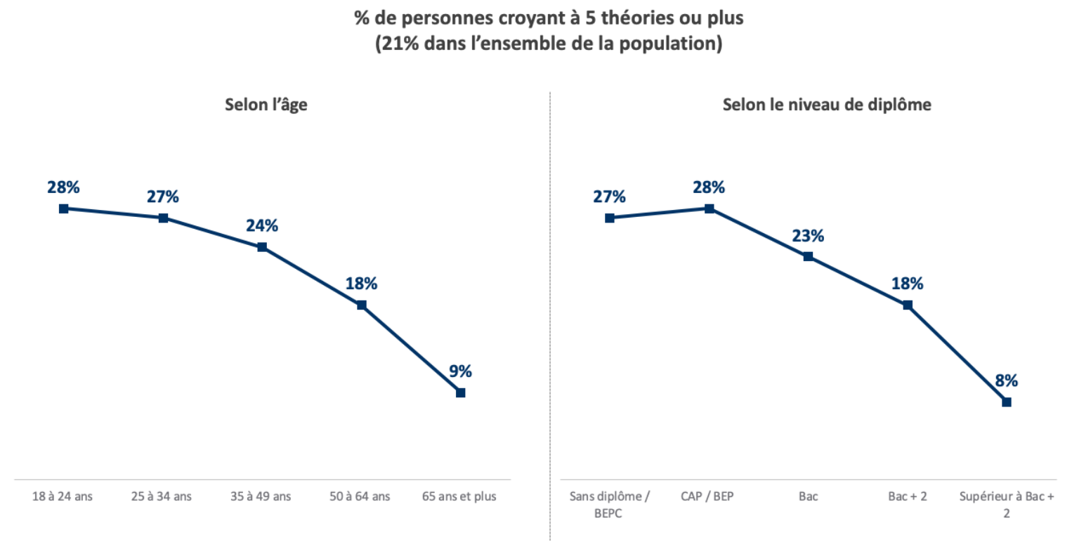
croyances auxquelles les individus adhérent
Rapport Conspiracy watch 2017-2018

Slide 23
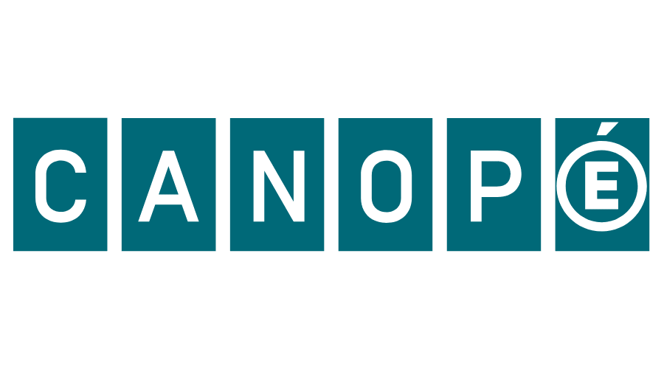

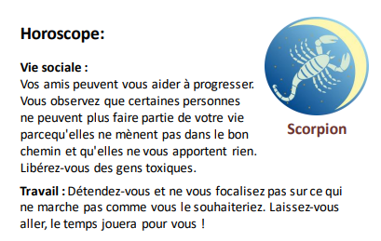
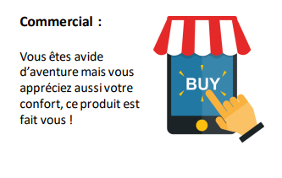
Etude 2 : EVALUATION DU WEBINAIRE CANOPE
« EC ET DEMARCHE SCIENTIFIQUE »
Public cible
Médiateurs scientifiques et enseignants de l’éducation nationale
Objectif
Mesurer l’impact de contenus spécifiques sur les croyances infondées.
Mesures
Avant intervention
Juste après
(4 mois après)
Exemple de matériel de formation :
Webinaire Sciences
Webinaire Pseudosciences
Source : formateurs CANOPE (Lucile BOUCLY, Nicolas BUREAU, Antoine GOSSE)
Notes:
Webinaire consacré à l’épistémologie et à la démarche scientifique
Objectif : comparer les effets de contenus relatifs aux croyances pseudo-scientifiques, à la présentation de la démarche scientifique et aux questions épistémologiques qui soulève le rapport à la connaissance scientifique.
Mesures : 1) juste avant 2) juste après le webinaire 3) 4 mois après
Cela permet de mesurer l’efficacité de la formation sur l’adhésion aux croyances infondées en comparant avant et après et en regardant si cela perdure dans le temps
Objectifs :
Définir et comprendre la démarche scientifique comme méthode pour la formation de l'EC
Différencier une information scientifique d’une information non recevable d’un point de vue scientifique
Identifier des outils utilisables dans le cadre de la formation scientifique des élèves

Slide 24
Etude 2 : EVALUATION DU WEBINAIRE CANOPE
« EC ET DEMARCHE SCIENTIFIQUE »
PARTICIPANTS au Webinaire Canopé “EC et démarche scientifique”
25 enseignant·e·s âgé·e·s en moyenne de 43 ans (Mâge=43,6 ans ; ETâge= 8.41ans).
Notes:
La majorité de l’échantillon est titulaire de son poste (83.3% de titulaires, 12.5% de contractuel et 4.2% de stagiaire) et exerce pour la plus grande partie au lycée (49.9% au lycée, 37.5% au collège, 8.3% en école primaire et 8.3% déclarent enseigner ailleurs).
Les enseignant·e·s de l’étude sont en poste depuis en moyenne 13 ans (Mancienneté = 12.9 ans ; SDancienneté=7.91 ans).

Slide 25
Resultats : variables personnologiques
1. DISPOSITIONS
Notes:
En com NS
Mentalité conspirationniste : NS
Concernant l’échelle de mentalité conspirationniste, on observe une tendance à la baisse en T1 en comparaison du T0. Cependant cette différence entre les deux temps de mesure n’est pas significative (p=0.615).
Humilité épistémique : NS
Concernant l’échelle d’humilité épistémique, il n’y a pas de différence observée (Mpréformation= 4.20 ; SDpréformation= 0.33 ; Mpost-formation=4.20 ; SDpost-formation= 0.48). Les résultats ne sont pas significatifs (p=0.972).
Illusion de patterns : NS
On observe une tendance à la baisse en post-formation avec une perception des patterns comme moins déterminé (plus le niveau est élevé et plus les participants perçoivent les patterns comme déterminés). Cependant cette différence n’est pas significative.
Même si résultats pas significatifs, notre échantillon présente une attitude plutôt « négative » envers la mentalité conspirationniste, en d’autres termes, l’échantillon semble peu enclin à adhérer aux théories conspirationnistes. Le score d’humilité épistémique peut être mis en lien avec cette attitude vis-à-vis de la mentalité conspirationniste car l’échantillon présente un niveau moyen élevé d’humilité épistémique et semble en moyenne peu percevoir de régularité dans des séries aléatoires ce qui est positivement corrélé avec une pensée analytique (cf litté Troian et al., 2019). Ces résultats ne sont cependant qu’un indicateur de tendance car pas significatifs.

Slide 26
RESULTATS : impact formation sur pratiques professionnelles
*
*
NIVEAU D’ADHESION
Notes:
Développement explicite de l’EC comme objectif professionnel : NS
On observe une très légère tendance à la hausse en post-formation (Mpréformation= 6.39 ; SDpréformation= 0,94 ; Mpost-formation= 6,5 ; SDpostformation= 0,86). Cependant cette différence n’est pas significative (t=0,109 ; p=0,914).
Intention de mise en œuvre d’un enseignement explicite à l’EC : NS
On observe une diminution de l’intention de mettre en œuvre un enseignement explicite à l’EC en post-formation (Mpréformation=6,39 ; SDpréformation= 0,783 ; Mpost-formation= 6,071 ; SDpostformation= 0,917). Cependant cette différence n’est pas significative (t=1,130 ; p=0.266).
Mise en œuvre d’activités de discussion sur les croyances paranormales et pseudoscientifiques : NS
On observe une légère baisse de l’intention après la formation (Mpréformation= 4,92 ; SDpréformation= 1,792 ; Mpostformation= 4,857 ; SDpostformation= 1,292). Cette différence n’est pas significative (t=0,109 ; p=0,914).
Concernant cet item « essayer de mettre en œuvre des activités permettant de discuter des croyances paranormales et / ou pseudoscientifiques », on observe une différence entre la condition science et la condition pseudosciences de telles sorte que la condition pseudosciences rapportent en moyenne avoir une intention plus élevée de mettre en place ce type d’activités en comparaison du groupe sciences (MPseudo= 5,036 ; SDPseudo= 1,478 ; Msciences= 4,5 ; SDSciences= 1,958). Ces résultats ne sont cependant pas significatifs (t=0,903 ; p=0,373).
Activités séparées : NS
On observe une augmentation post-formation de l’intention de mettre en place des activités séparées des enseignements disciplinaires pour développer l’EC (Mpréformation=1,783 ; SDpréformation= 1,594 ; Mpostformation= 2,429; SDpostformation= 1,399). Cependant cette différence n’est pas significative (t=-1,250 ; p=0,220).
Activités intégrées : SIGNIF mais données ne respectent pas la loi normale.
On observe une différence significative (t=-2,767 ; p=0,009) concernant l’intention de mettre en place des actions pédagogiques intégrées dans les enseignements disciplinaires afin de développer l’esprit critique des élèves. Ainsi l’intention de développer des activités intégrées aux enseignements est plus importante après la formation (Mpréformation=2,435 ; SDpréformation=1,199 ; Mpostformation= 3,5 ; SDpostformation=1,019).
Activités explicites EC : SIGNIF mais ne respectent pas la loi normale.
On observe une augmentation de l’intention de mettre en place des activités pédagogiques faisant explicitement référence à l’esprit critique en post-formation (Mpréformation = 2,261 ; SDpréformation = 1,096 ; Mpost-formation= 3,214 ; SDpostformation= 1,122). Cette différence est significative (t=-2,544 ; p=0,016).
Je prévois de suivre d’autres formations pour enseigner l’esprit critique dans les deux années scolaires à venir.
Pas du tout d’accord Tout à fait d’accord
2 3 4 5 6 7
Je vais essayer de mettre en œuvre des activités permettant de discuter des croyances pseudo-scientifiques (astrologie, etc.) et/ou paranormales (être surnaturels, etc.) au cours des deux prochaines années scolaires.
Pas du tout d’accord Tout à fait d’accord
2 3 4 5 6 7
J’ai l’intention de me documenter davantage sur l’esprit critique durant les deux années scolaires à venir.
Pas du tout d’accord Tout à fait d’accord
2 3 4 5 6 7
Je recommande cette formation à d’autres collègues.
Pas du tout d’accord Tout à fait d’accord
2 3 4 5 6 7
A la suite de ce webinaire, j’ai le sentiment d’être formé.e à l’esprit critique.
Pas du tout d’accord Tout à fait d’accord
2 3 4 5 6 7
A la suite de ce webinaire, j’ai le sentiment d’être formé.e à l’enseignement de l’esprit critique.
Pas du tout d’accord Tout à fait d’accord
2 3 4 5 6

Slide 27
RESULTATS – impact formation sur pratiques professionnelles
LES DIFFERENTS TYPES D’ACTIVITES
*
*
*
Notes:
P =.003 biais cog
P= .040 distinction croyances, opinions, connaissances…
P= .080 Ex. para et PS

Slide 28
RESULTATS – impact formation sur pratiques professionnelles
LES DIFFERENTS TYPES DE CONTENUS
*
*
*
*
*
Notes:
De manière générale, on observe une tendance à la hausse en post-formation sur les différents types de contenus, mais ces différences ne sont pas toutes significatives.
La différence entre T0 et T1 concernant l’étude critique des phénomènes paranormaux et pseudoscientifiques est significative (t=-3,895 ; p<.001). (Mpréformation = 0,455 ; Sdpréformation=0,739 ; Mpostformation=1,5 ; Sdpostformation= 0,855).
Stratégies argumentatives signif (t=-2.158 ; p = 0.038) (Mpréformation = 2.318 Sdpréformation = 1.211 ; Mpost = 3.143 SDpost=0.949 )
Demystification fakenews NS (p=0.237)
Utilisation d’échelle de preuves signif (t=-3.023 ; p=0.005) (Mpréformation =1.091 ; Sdpré=1.306 ; Mpost=2.357 ; SDpost= 1.082)
Identif et analyse critique de sources signif (t=-2.424 ; p=0.021) (Mpré=3.227 ; SDpré= 1.343 ; Mpost= 4.214 ; Sdpost = 0.893)
Illustration manif biais cog signif (t=-2.951 ; p = 0.006) (Mpré= 1.591 ; Sdpré=1.182 ; Mpost=2.786 ; Sdpost=1.188)

Slide 29
RESULTATS – impact formation sur sentiment de competences EC
*
Je recommande cette formation à d’autres collègues (M = 6.7/7; ET =0.611)
Notes:
Je recommande cette formation à d’autres collègue (M= 6.7/7/ ET =0.611))
Sentiment d’être formé S* = P = .027
Sentiment d’être formé à l’enseignement Ns p =.20

Slide 30
RESULTATS – impact formation sur Perception des exemples pseudo-scientifiques
Notes:
Perception des pseudosciences en fonction du type de formation : NS
Une très légère différence entre les deux conditions est observée (Msciences = 3.8 ; SDsciences=1.657 ; Mpseudosciences =3.94 ; SDsciences= 1.116). Cependant cette différence n’est pas significative (t=0.186 ; p=0.856).
Perception de nécessité d’exemples paranormaux et pseudoscientifiques : NS
Une légère différence est observée entre les deux types de formation (Msciences =4.75 ; SDsciences=2.062 ; Mpseudosciences= 4.9 ; SDpseudosciences= 1.912). Cependant cette différence n’est pas significative (t=0.130 ; p=0.899).
Cependant, l’échantillon en condition sciences T1 est composé de seulement 4 participants contre 10 en condition pseudosciences ce qui pourrait expliquer ces résultats. De nouvelles analyses seront réalisées avec le T2 pour comparer en fonction des temps de mesure T1 et T2 et en fonction des conditions.

Slide 31
RESULTATS – impact formation sur Perception des exemples pseudo-scientifiques
Notes:
Questionnement élèves sur identification adhésion à leur croyances paranormales et pseudoscientifiques (item 1) (Msciences = 4.25 ; SDsciences= 2.217 ; Mpseudo=3.8 ; Sdpseudo= 1.751). NS (t=-0.405 ; p = 0.693)
Identification phéno para et ps spé (item 2) (Msciences = 3 ; SDsciences= 1.633 ; Mpseudo= 3.9 ; SDpseudo= 1.595). NS (t=0.948 ; p = 0.362)
Analyse des phénos para et ps (item 3) (Msciences = 3.75 ; SDsciences= 1.893; Mpseudo= 3.6 ; SDpseudo=1.430 ) NS (t=-0.163 ; p=0.873)
Pas nécessaire ex para et ps pour dev ec (item 4 inversé) (Msciences = 5.25 ; SDsciences= 1.708 ; Mpseudo=5 ; Sdpseudo=1.886) NS (t=-0.229 ; p=0.822)
Enseign ec passe par étude critique pheno para et ps (item 6) (Msciences = 2.75 ; SDsciences= 1.258 ; Mpseudo=3.4 ; SDpseudo= 1.430). NS (t=0.791 ; p=0.444)
Aucun des t-test n’est signif.

Slide 32
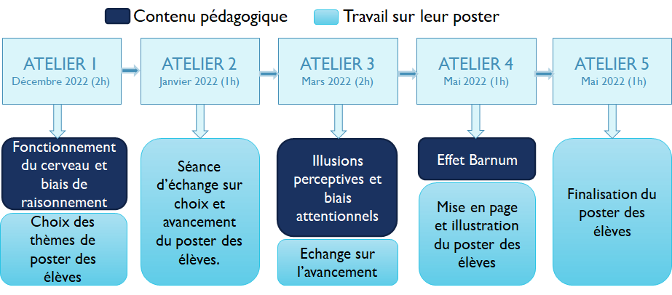
Etude 3 : EVALUATION d’ateliers EC focus sur L’effet Barnum
Participants : 54 collégien.ne.s de 3ème (Isère) (Mâge = 15 ans; 27 femmes, 21 hommes et 1 autre)
GROUPE ATELIERS EC
MESURES CROYANCES et TC
MESURES CROYANCES et TC
GROUPE TEMOIN

Slide 33
RESULTATS
NIVEAU D’ADHÉSION À DIFFÉRENTES FAUSSES CROYANCES
AU DÉBUT ET À LA FIN DE L’ANNÉE SCOLAIRE
Notes:
Comme attendu, le niveau d’adhésion aux croyances de précognition et de voyance en fin d’année scolaire est plus faible qu’en début d’année scolaire. (d = .23, p = .40)
Cette baisse n’est pas significative pour les autres types de croyance.

Slide 34




Etude 4 – ATELIERS EC ET EMI (Médiathèque d’AUBAGNE)
4 semaines consécutives :
De novembre à décembre 2021 (Collège Lakanal)
De janvier à février 2022 (Collège Lou Garlaban)
Les ateliers se sont déroulés en présentiel dans 2 collèges de l’Académie d’Aix Marseille.
3 classes expérimentales (N=189) et 3 classes contrôles (N=149).
338 répondants de 3ème et 4ème, âgés de 12 à 15 ans (57% ayant 15 ans).
L’étude s’est déroulée dans les classes dont les enseignants étaient volontaires pour recevoir les ateliers de 4 intervenants de la médiathèque d’Aubagne.
Notes:
Répartition des classes en fonction de la condition (expé et contrôle)
Collège Lou Garlaban : 1 classe contrôle avec des élèves de 4e (4e 5) et 1 classe expérimentale de 4e (4e7)
Collège Lakanal : 2 classes contrôles de 3e (3e 4 et 3e A) 2 classes expérimentales de 3e (3e C et 3e 3)
- Intervenants : les bibliothécaires de la médiathèque d'Aubagne (4 intervenants différents mais je n'ai pas la répartition de qui à fait quoi)
- Public : élèves de deux collèges (Lakanal et Lou Garlaban). En tout 3 classes EXP et 3 classes CTRL
- Recrutement : les enseignants volontaires qui ont accepté que la médiathèque d'Aubagne intervienne pour leurs classes. Les classes positionnées sur le créneau du mercredi matin ont reçu les ateliers, pas de randomisation sur les classes ni sur les enseignants ou les médiateurs qui sont intervenus. Cela s'est fait en fonction de l'emploi du temps généré en début d'année scolaire.
- Format : Tout en présentiel. Les classes ont été divisées en 2 groupes, ce qui faisait pour chaque séance entre 13 et 15 élèves par groupe. Chaque groupe a reçu le même contenu à savoir 7 ateliers + 1 bilan inclus dans la dernière séance.
Les séances se sont déroulées sur des créneaux de 1 heure par atelier, les élèves enchainant 2 ateliers en demi-groupe (créneau de 2h par semaine, sur 4 semaines). La séance de l’échelle des preuves/curseur de vraisemblance a duré 1h15 environ, associée à l’atelier coïncidences, qui lui était raccourci à 25 min afin de pouvoir laisser un peu de temps à la fin pour un échange “Bilan”.
- Période : les ateliers se sont déroulés sur 4 semaines consécutives entre novembre et décembre 2021 pour le collège Lakanal et entre janvier et février 2022 pour le collège Lou Garlaban

Slide 35

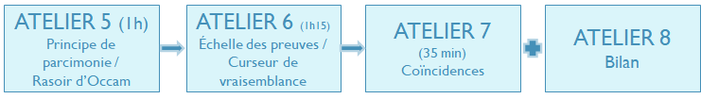
Etude 4 - Ateliers EC et EMI (médiathèque d’Aubagne)
+ 1mois
GROUPE ATELIERS EC
MESURES CROYANCES ET MENTALITÉ CONSPIRATIONNISTE
MESURES CROYANCES ET MENTALITÉ CONSPIRATIONNISTE
MESURES CROYANCES ET MENTALITÉ CONSPIRATIONNISTE
…
GROUPE TEMOIN
Notes:
Jouer à débattre (Atelier créé par L’arbre des connaissances). thème : l’humain augmenté. Le but étant d’amener les élèves à argumenter et à prendre conscience de la complexité insoupçonnée des sujets de société. 2. Atelier philo (voir fiche), thème : Qu’est-ce que le progrès ? (et/ou : Le progrès est-il nécessairement bon ?). Réfléchir, argumenter, définir. 3. Fake news : Le vrai du faux (atelier créé par le CRIJ). Appréhender la complexité à distinguer les vraies informations des fausses, comprendre certains mécanismes et se poser les bonnes questions pour mieux les distinguer. 4. Test de personnalité/Barnum (Voir fiche) : Se méfier des autres mais aussi de soi-même (vie les interprétations de notre cerveau). 5. Principe de parcimonie/Rasoir d’occam (voir fiche): connaître et comprendre l’intérêt de trier les informations peu parcimonieuses. 6. Échelle des preuves/curseur de vraisemblance (voir fiche): apprendre à classer les informations par niveau de confiance, et comprendre que toutes les “preuves” ne se valent pas, avec une mise en situation réaliste. 7. Coïncidences (voir fiche) : Comprendre que les coïncidences que l’on peut trouver extra-ordinaires ne sont que des illusions dues essentiellement au manque d’information, et que notre cerveau est une “machine à créer du sens”. 8. Bilan. Les élèves se rappellent-ils de toutes les séances ? Lister avec eux les objectifs qu’ils pensent que nous avions en commençant ces ateliers, et voir si ceux qu’ils fournissent correspondent avec les nôtres. Quelles sont celles qui les ont le plus marquées ? Pensent-ils que ces ateliers leur ont apporté des choses ? Si oui : quoi ? Retour critique/améliorations

Slide 36
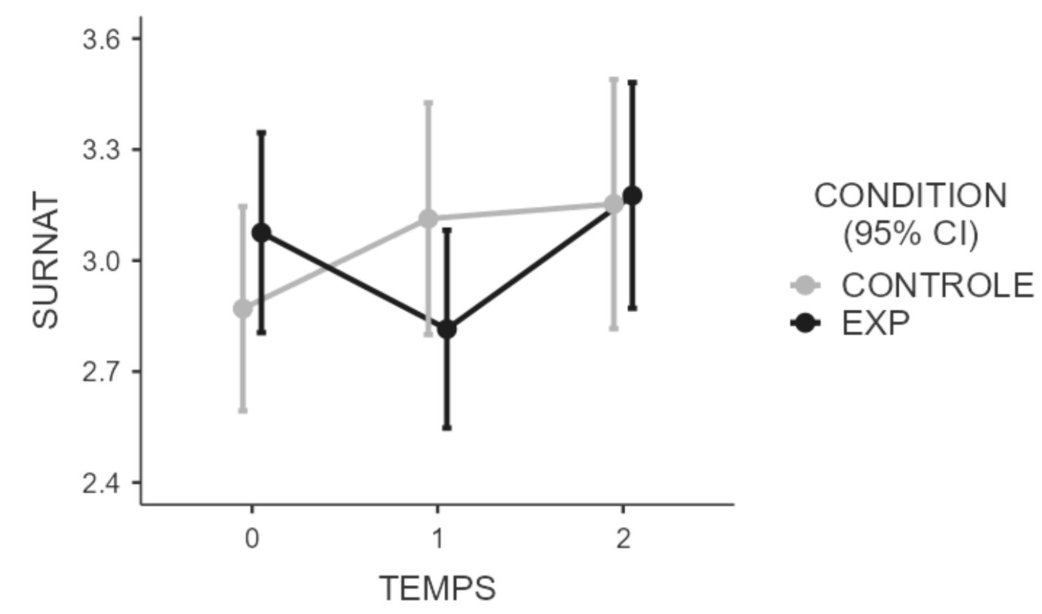
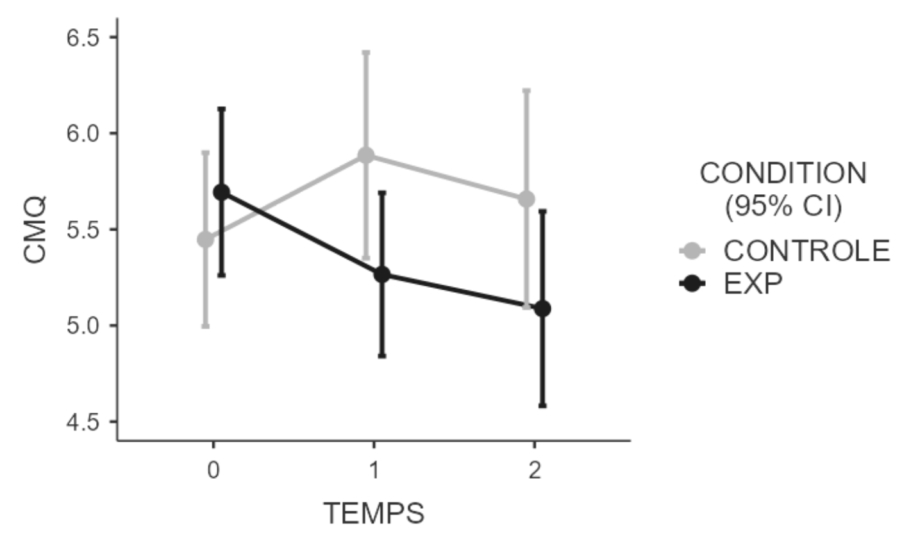
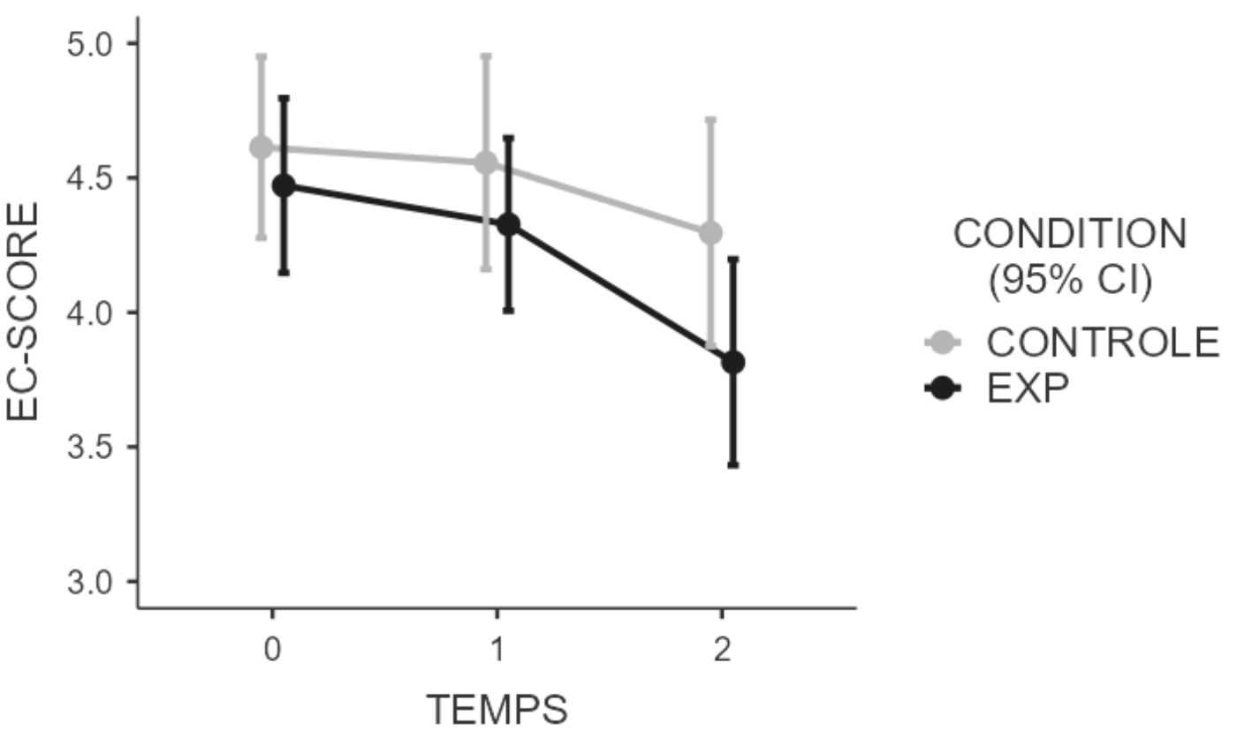
Resultats
Croyances paranormales
Mentalité conspirationniste
Humilité épistémique
Notes:
effet des ateliers sur la mentalité conspi et croyances PARA pour les sujets du groupe EXP au cours du temps (ça diminue) mais aussi en comparaison avec le groupe CTRL au moins à T1 et uniquement pour mentalité conspi. Le groupe CTRL n'ayant pas de réduction de tout cela au cours du temps
ECHELLE EC ?? → ECHELLE HUMILITE EPISTEMIQUE
Item 1 : Je me questionne souvent sur les choses que j'entends ou lis pour déterminer si elles sont convaincantes.
Item 2 : Quand une théorie, une interprétation ou une conclusion m'est présentée, j'analyse s'il y a des preuves solides.
Item 3 : Je vois mes cours comme un point de départ et essaie de développer mes propres idées à partir de celui-ci.
Item 4 : J'essaie de jouer avec mes propres idées concernant ce que j'apprends dans mes cours.
Item 5 : A chaque fois que je lis ou entends une affirmation ou une conclusion, je pense aux différentes possibilités d'interprétation.

Slide 37

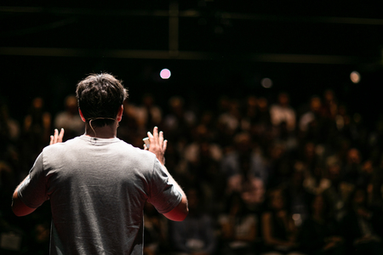


CONCLUSION et PERSPECTIVES
EMI
EC
Distinction EC/EMI
Type de public
Contenu des formations
Appel à contributions !!!
Notes:
- Format court / long et objectif des programmes de formation
- Public cible
- Distinction EC et EMI
- Contenu des formations
- Mise en œuvre sur le terrain d’études robustes (nombre de participants, randomisation, etc.)

Slide 38
Eduquer aux médias, à l'information et développer l'esprit critique : quelles méthodes pour quelle efficacité ?
V. BAGNEUX - Enseignante-Chercheuse en Psychologie, LPCN UNICAEN M. THERAUD - Ingénieure d’études en Psychologie, LPCN UNICAEN D. CAROTI - Docteur en philosophie des sciences, chargé de mission EC Académie Aix-Marseille J. ADAM-TROIAN - Enseignant-Chercheur en Psychologie, Université de Keele (RU)
38
    Evaluation et mesure d'impact des projets d'éducation aux médias et à l'information
    Cité des sciences et de l'industrie - 13 octobre 2022

Slide 39
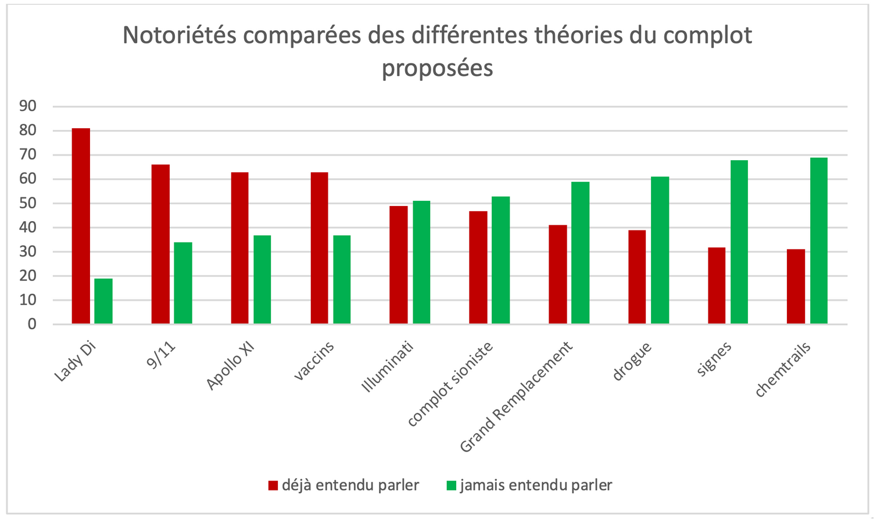
croyances auxquelles les individus adhérent
Rapport Conspiracy watch 2017-2018

Slide 40
croyances auxquelles les individus adhérent
Rapport Conspiracy watch 2017-2018

Slide 41
croyances auxquelles les individus adhérent
Rapport Européens, la science et la technologie (2005)
Notes:
11 septembre : 17% en 2018 dans Conspiracy watch

Slide 42
croyances auxquelles les individus adhérent
mathématiques
(72 %)
histoire
(34 %)
biologie
(76 %)
économie
(40 %)
médecine
(89 %)
Astrologie !
pas du tout scientifique
très scientifique
Rapport Européens, la science et la technologie (2005)

Slide 43
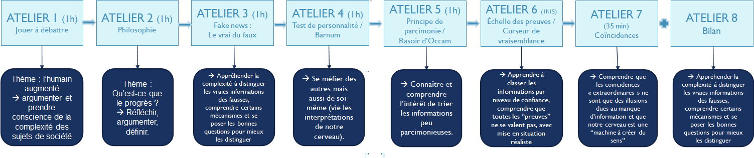
Etude 4 - Ateliers EC et EMI (médiathèque d’Aubagne)
Notes:
Jouer à débattre (Atelier créé par L’arbre des connaissances). thème : l’humain augmenté. Le but étant d’amener les élèves à argumenter et à prendre conscience de la complexité insoupçonnée des sujets de société. 2. Atelier philo (voir fiche), thème : Qu’est-ce que le progrès ? (et/ou : Le progrès est-il nécessairement bon ?). Réfléchir, argumenter, définir. 3. Fake news : Le vrai du faux (atelier créé par le CRIJ). Appréhender la complexité à distinguer les vraies informations des fausses, comprendre certains mécanismes et se poser les bonnes questions pour mieux les distinguer. 4. Test de personnalité/Barnum (Voir fiche) : Se méfier des autres mais aussi de soi-même (vie les interprétations de notre cerveau). 5. Principe de parcimonie/Rasoir d’occam (voir fiche): connaître et comprendre l’intérêt de trier les informations peu parcimonieuses. 6. Échelle des preuves/curseur de vraisemblance (voir fiche): apprendre à classer les informations par niveau de confiance, et comprendre que toutes les “preuves” ne se valent pas, avec une mise en situation réaliste. 7. Coïncidences (voir fiche) : Comprendre que les coïncidences que l’on peut trouver extra-ordinaires ne sont que des illusions dues essentiellement au manque d’information, et que notre cerveau est une “machine à créer du sens”. 8. Bilan. Les élèves se rappellent-ils de toutes les séances ? Lister avec eux les objectifs qu’ils pensent que nous avions en commençant ces ateliers, et voir si ceux qu’ils fournissent correspondent avec les nôtres. Quelles sont celles qui les ont le plus marquées ? Pensent-ils que ces ateliers leur ont apporté des choses ? Si oui : quoi ? Retour critique/améliorations

Slide 44
Répartition des élèves en fonction de la condition et de la classe
1 classe contrôle
Collège Lou Garlaban
Elèves de 4e
1 classe expérimentale
2 classes contrôles
Collège Lakanal
Elèves de 3e
2 classes expérimentales

Slide 45
